Slide 2
Vector2

Slide 3
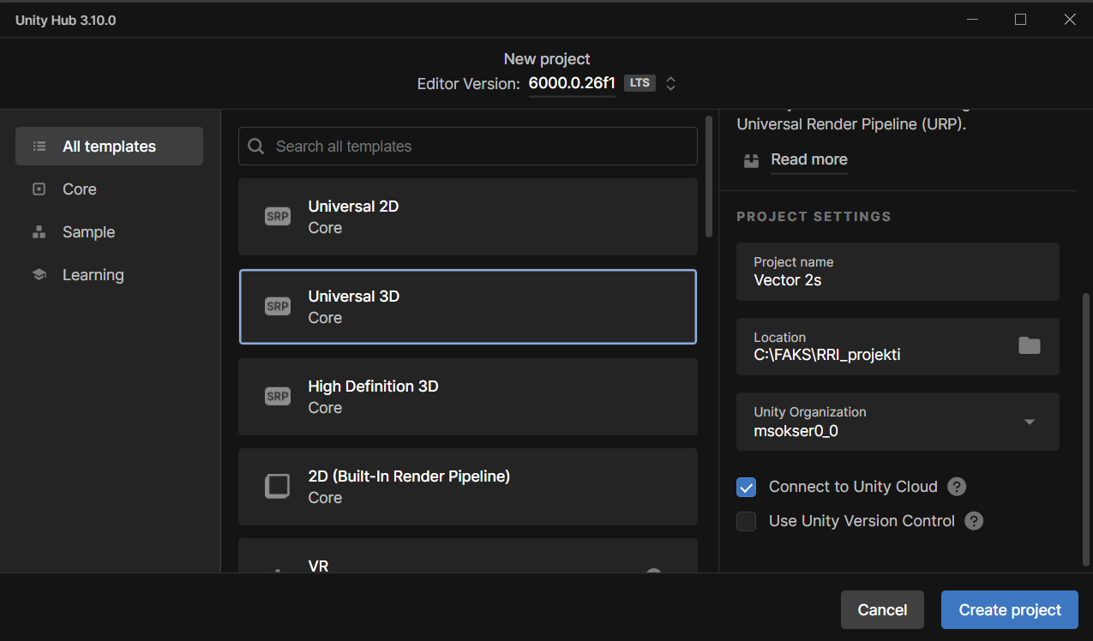
Kreiranje Unity projekta
Osnovne postavke:
Predložak – Universal 3D
Najnovija verzija Unityja
Ime projekta – Vector 2s
Lokacija na disku – po želji

Slide 4
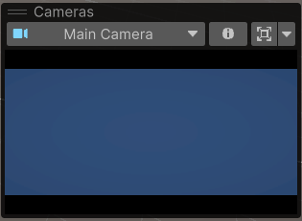
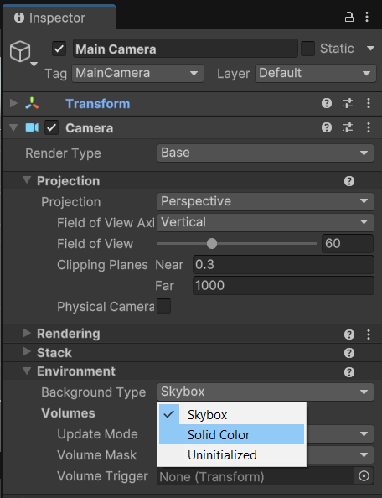
Kratko prilagođavanje sućelja
Promjena boje pozadine u glavnoj kameri:
- Main Camera
-Inspector
-Camera
-Proširi opciju Environment
-Promjena Background Type u Solid Color

Slide 5

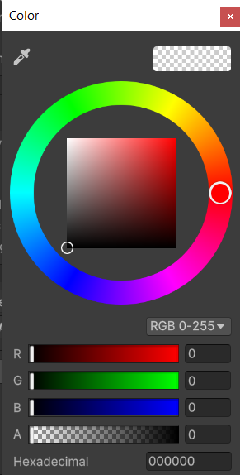
Promjena default boje u komplet crno :
-odaberi Background
-odaberi crnu boja ili unos heksadecimalne vrijednosti
RGBA (0,0,0,0)

Slide 6
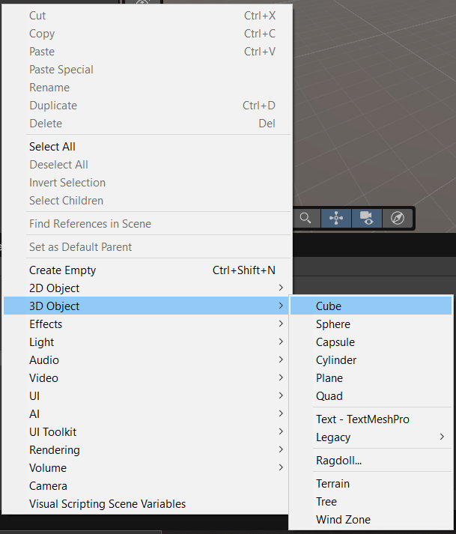
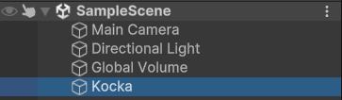
Kreiranje 3D objekta kocke
Kreiranje objekta:
Prozor hijerarhije – gumb u obliku znaka plus
3D Objects > Cube
Preimenovanje u Kocka

Slide 7
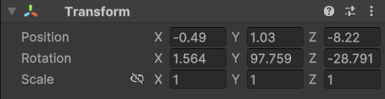
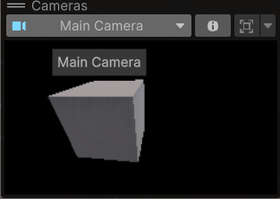
Komponenta Transform
Osnovna komponenta svih objekata
Pozicija
Rotacija
Veličina
Tri vrijednosti – prostor – X os, Y os, Z os
Promjena vrijednosti
Unos numeričke vrijednosti
Alati za transformaciju – prozor scene
Vrijednosti pozicije i rotacije u ovom primjeru proizvoljne
Kocku potrebno pozicionirati da bude vidljiva na glavnoj kameri

Slide 8
Pomicanje kocke

Slide 9
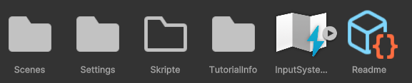
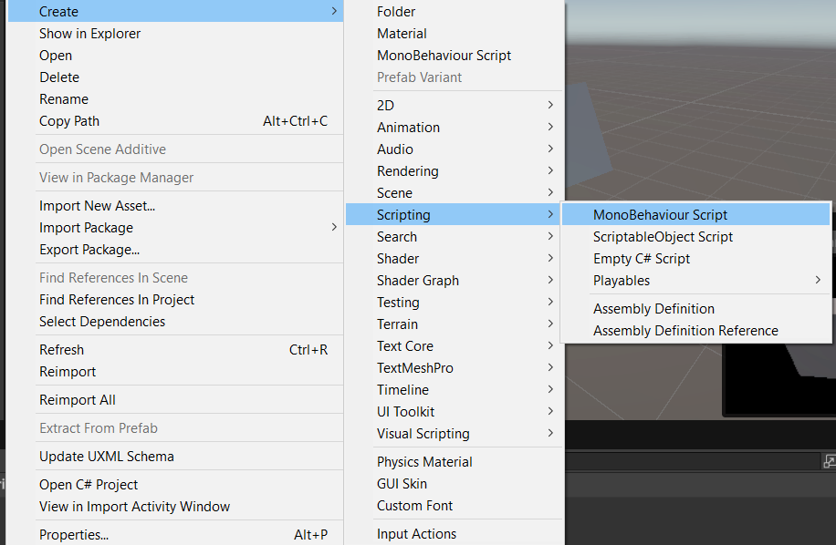
Kreiranje skripte
Skriptu možemo kreirati na nekoliko načina
Prozor projekta – gumb u obliku znaka plus – Create > Scripting > MonoBehaviourScript
Desni klik na prazan prostor prozora projekta – Create > MonoBehaviourScript
Izravno na objektu – Inspector – Add Component – upis imena skripte
Skripta se kreira u direktoriju Assets , moguće i kreiranje posebne mape za Skripte i izravno kreiranje u njoj
U nazivu ne koristiti dijakritičke znakove (č, ć, š, đ, ž)
U skripti se kreira klasa istog imena
OPREZ – ako mijenjate ime skripte morate promijeniti i ime klase

Slide 10
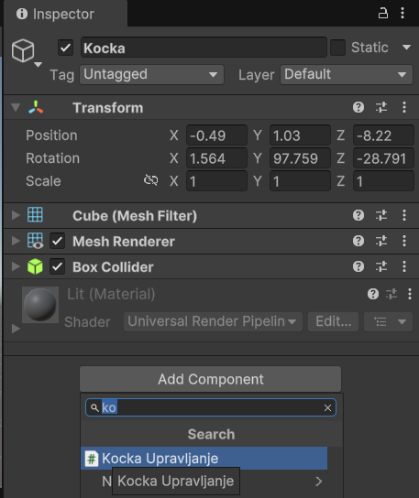
Povezivanje skripte za Kockom
Pozicioniraš se na Kocku i zatim u Inspector prozoru odabereš sljedeće:
Klikneš na Add Component
Napišeš naziv kreirane skripte kockaUpravljanje
I lijevi klik da se skripta otvori

Slide 11
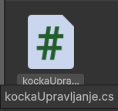
Uređivanje skripte
Otvaranje skripte:
Dvoklik na skriptu putem prozora projekta
Komponenta na objektu – dvoklik na ime skripte

Slide 12
kockaUpravljanje.cs
using UnityEngine;
using System.Collections;
using System.Collections.Generic;
public class kockaUpravljanje : MonoBehaviour
{
// Start is called once before the first execution of Update after the MonoBehaviour is created
void Start()
{
}
// Update is called once per frame
void Update()
{
}

Slide 13
kockaUpravljanje.cs
using UnityEngine;
using System.Collections;
using System.Collections.Generic;
using – uključivanje biblioteka
public class kockaUpravljanje : MonoBehaviour {
Definicija klase kockaUpravljanje – naša klasa proizvoljnog imena
Nasljeđivanje – klasa MonoBehaviour
Različite klase za brojne funkcionalnosti
Animator – upravljanje animacijama objekta
AudioClip – reprodukcija zvuka

Slide 14
Testiranje input fukcionalnosti - kockaUpravljanje.cs
void Update()
{
if (Input.GetKey("space"))
{
Debug.Log ("Pritisnut je space! ");
}
}

Slide 15

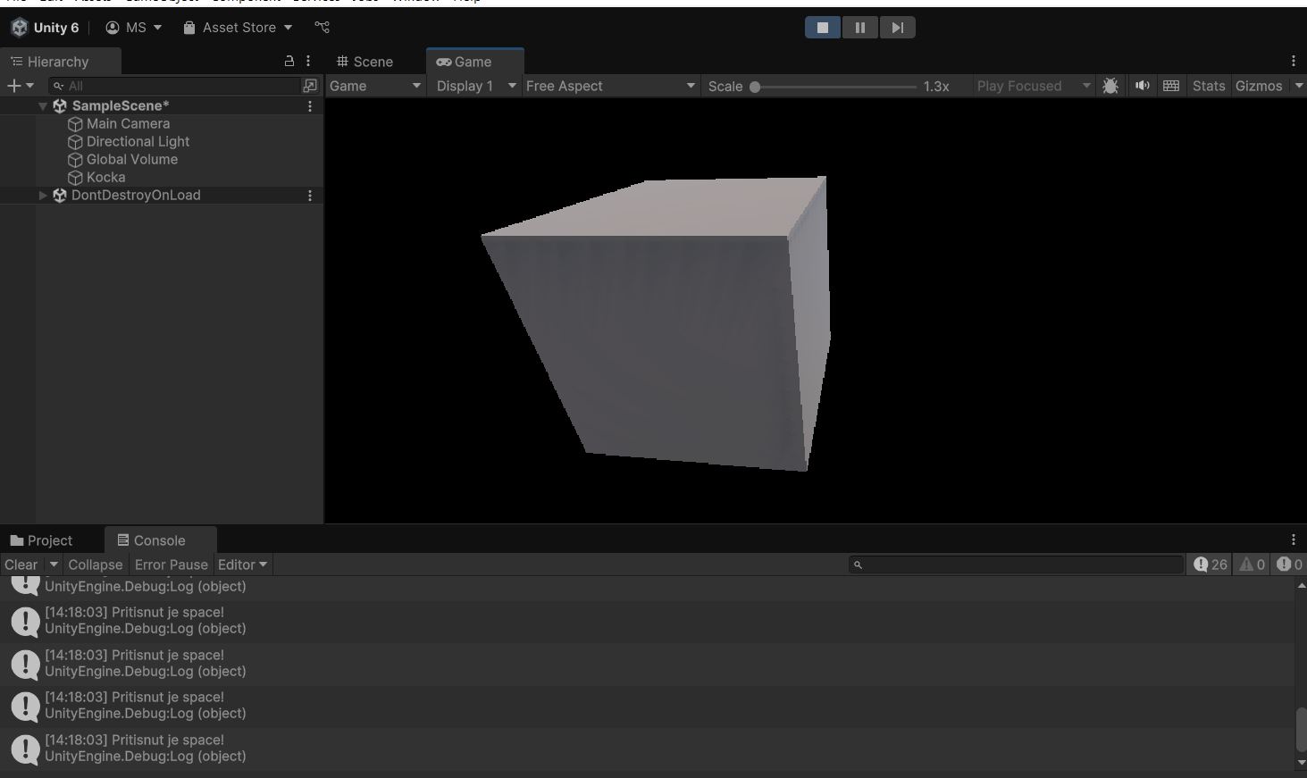
Vratimo se u Unity i otvorimo prozor Console
Pokrenemo igru pritiskom na Play i zatim pritisnemo Space
Vidimo kako se u konzoli ispisuje poruka

Slide 16
Pomicanje kocke po X i Y osi:
void Update()
{
if (Input.GetKey("space"))
{
this.transform.position = new Vector2(1, 0.5f);
}
}
-Pomicanje pozicije kocke na 1 po X osi i 0,5 na Y osi
OPREZ: Snimite skriptu kako bi se ažurirale promjene
Testiranje: Testirajte izvršavanje metode Start

Slide 17
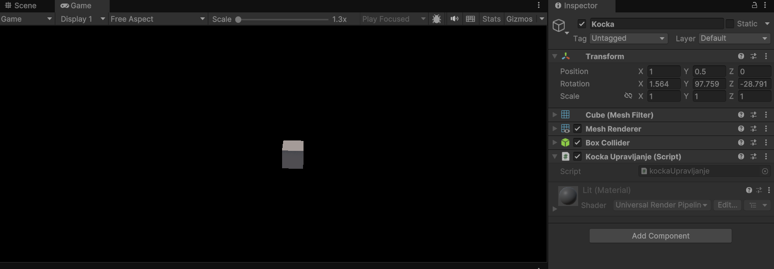
Pokretanjem igre vidimo sljedeće:
-Pritisnemo Space
- Vidimo kako je kocka promijenila svoju poziciju na postavljene vrijednosti

Slide 18
Pomicanje kocke po X, Y, Z osi:
Jednostavna promjena iz Vector2 u Vector3 nam omogućava upravljanje Z osi
Testiranje: Testirajte izvršavanje metode Start
void Update()
{
if (Input.GetKey("space"))
{
this.transform.position = new Vector3 (1, 0.5f, -4.5f);
}
}

Slide 19
Promjena boje

Slide 20
Promjena boje kocke u crveno
Koristimo Vector4 za promjenu boja kocke:
-Vector4 je vezan uz RGBA sustav za boje
-A je transparentnost objekta ( od 0 do 1)
-0 označava 0% dok 1 označava 100%
-Postavimo da pritiskom na return/Enter boja kocke postane crvena
void Update()
{
if (Input.GetKey("return")) //Enter
{
this.GetComponent<Renderer>().material.color = new Vector4 (1, 0, 0, 1);
}
}

Slide 21
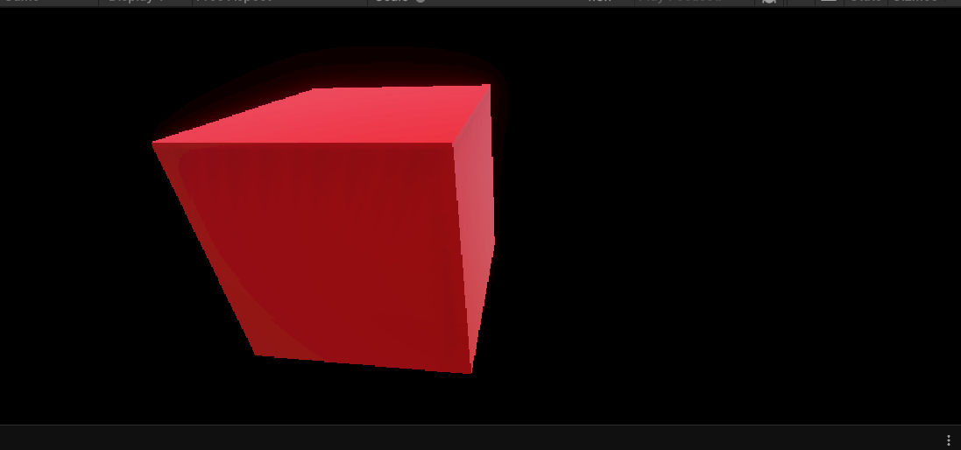
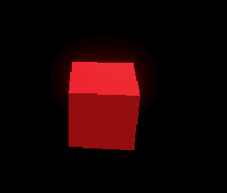
Promjena boje kocke u crveno
OPREZ: Snimite skriptu kako bi se ažurirale promjene
Testiranje: Testirajte izvršavanje metode Start
Pritiskom na Enter boja kocke se promjeni u crveno
Također pritiskom na space pozicija kocke se
promjeni
- Kao što vidimo imamo razne mogućnosti kombiniranja promjena pozicija kao i promjena boja po želji

Slide 22
Upravljanje transparetnosti

Slide 23
Problem kod pormjene razine transparetnosti
Kada pokušamo promijeniti komponentu transparentnosti u programskom kodu na npr. 0.2f i pokrenemo igru vidimo da se ništa nije dogodilo
To je zato što unutar Unity-a nismo podesili da kocka ima transparentnost
Upravljanje i promjena transparentnosti je komanda koja zahtjeva posebnu pažnju!
Kada upravljamo transparentnošću jednog objekta to ne predstavlja nikakvi problem, ali s povećanjem komponenata počinju se javljati problemi u performansama i izvedbi

Slide 24

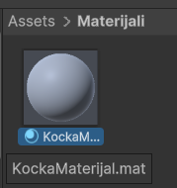
Upravljanje transparetnošču
U Assets kreiramo novu mapu Materijali
U mapi Materijali kreiramo novi materijal i nazovemo ga
KockaMaterijal
Zatim taj materijal dodamo na Kuglu

Slide 25
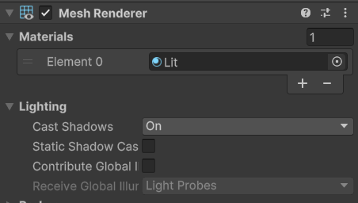
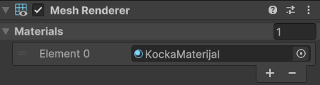
Kreiranje materijala
Pronađemo Mesh Renderer u Inspectoru:
-Proširimo opciju Materials
- Povučemo kreirani materijal na Element 0
Primijetimo da se pokretanjem igre i dalje ništa ne događa kako bismo to promjeni li potrebno je odraditi sljedeće korake

Slide 26
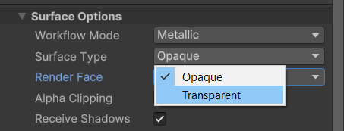
Kreiranje materijala
Dvoklik na KockaMaterijal i u izborniku odaberemo Surface Option
Pronađemo Render Face i promijenimo ga u Transparent
Sada to možemo testirati promjenom transparentnosti Vectora4 po želji

Slide 27
Reset vectora

Slide 28

Vraćanje pozicije kocke
Prvi način na koji je ovo moguće je definiranjem apsolutne pozicije Vector3 pritiskom na neku tipku
U primjeru korištena tipka „r”
OPREZ: Snimite skriptu kako bi se ažurirale promjene
Testiranje: Testirajte izvršavanje metode Start i pritiskom tipke r
void Update()
{
if (Input.GetKey("r"))
{
this.transform.position = new Vector3(0, 0, 0);
}
}

Slide 29
Vraćanje pozicije kocke
Drugi način na koji je ovo moguće je definiranjem Vectro3.zero
Na ovaj način vraćamo poziciju kocke na default
Također ako je korisno ili ako nam se desi da je omjer kocke čudno raspoređen koristimo .localScale za vračanje omjera
void Update()
{
if (Input.GetKey("r"))
{
this.transform.position = Vector3.zero; //Vector3(0, 0, 0)
this.transform.localScale = Vector3.one;
}
}

Slide 30
Zadatak

Slide 31
ZADATAK
Dodaj novi objekt npr Quad
Dodaj da se koristi strelice za pomicanje objekta lijevo, desno, gore i dolje
Dodaj da prilikom pritiska svake od strelica scale Quad-a se promjeni po želji
Dodaj da s na pritisak drugih tipki promjeni boja elementa po želji
Dodaj da se pritiskom tipke y pozicija elementa reseta

Slide 32
Hintovi za zadatak
Strelice na tipkovnici se zovu : UpArrow,DownArrow, RightArrow i LeftArrow
Za dohvaćanje inputa tipke ključan: KeyCode.

Slide 33
Kreiranje 3D objekta Quad
Kreiranje objekta:
Prozor hijerarhije – gumb u obliku znaka plus
3D Objects > Quad
Preimenovanje u Kvadrat

Slide 34
Povezivanje skripte za Kvadratom
Pozicioniraš se na Kvadrat i zatim u Inspector prozoru odabereš sljedeće:
Klikneš na Add Component
Napišeš naziv kreirane skripte kvadratUpravljanje
I lijevi klik da se skripta otvori

Slide 35
kvadratUpravljanje.cs
void Update()
{
if (Input.GetKey(KeyCode.UpArrow)) //move up
{
this.transform.position = new Vector3(0.06f, 1.52f, -8.7798f);
this.transform.localScale = new Vector3(0.2f,0.2f,0.2f);
}
if (Input.GetKey(KeyCode.DownArrow)) //move down
{
this.transform.position = new Vector3(0.06f, 0.49f, -8.7798f);
this.transform.localScale = new Vector3(0.3f, 0.3f, 0.3f);
}
if (Input.GetKey(KeyCode.RightArrow)) //move right
{
this.transform.position = new Vector3(1.41f, 1.1f, -8.7798f);
this.transform.localScale = new Vector3(0.1f, 0.1f, 0.1f);
}
if (Input.GetKey(KeyCode.LeftArrow)) //move left
{
this.transform.position = new Vector3(-1.37f, 1.1f, -8.7798f);
this.transform.localScale = new Vector3(0.4f, 0.4f, 0.4f); }

Slide 36
kvadratUpravljanje.cs
if (Input.GetKey("c")) //promjena crveno
{
this.GetComponent<Renderer>().material.color = new Vector4(1, 0, 0, 1);
}
if (Input.GetKey("g")) //promjena zeleno
{
this.GetComponent<Renderer>().material.color = new Vector4(0, 1, 0, 1);
}
if (Input.GetKey("b")) //promjena plavo
{
this.GetComponent<Renderer>().material.color = new Vector4(0, 0, 1, 1);
}
if (Input.GetKey("x")) //promjena bijelo
{
this.GetComponent<Renderer>().material.color = new Vector4(1, 1, 1, 1);
}
if (Input.GetKey("y")) //promjena reset
{
this.transform.position = Vector3.zero; //Vector3(0, 0, 0)
} }

